Slide 1
TRÒ CHƠI VÒNG QUAY MAY MẮN
Thể lệ trò chơi
Chia lớp thành 2 nhóm, mỗi nhóm sẽ lần lượt cử đại diện lên quay vòng quay và trả lời câu hỏi.
Trả lời đúng được điểm số tương ứng trên vòng quay, trả lời chưa đủ hoặc sai sẽ không được điểm, đội bạn nếu có thể dành quyền trả lời và trả lời đúng sẽ được trọn số điểm.
Nếu quay vào ô may mắn sẽ được trọn số điểm mà ko cần trả lời câu hỏi.
Đội có điểm số cao hơn sẽ là đội chiến thắng.

Slide 2
VÒNG QUAY
MAY MẮN
30
20
1
2
3
40
10
50
80
4
5
6
60
70
7
8
9
QUAY

Slide 3
Tốc độ trung bình là gì? Công thức?
là đại lượng xác định bằng thương số giữa quãng đường đi được và thời gian thực hiện quãng đường đó.
$$v_{tb}=\frac{s}{Δt}$$
QUAY VỀ

Slide 4
CHÚC MỪNG EM LÀ NGƯỜI MAY MẮN
QUAY VỀ

Slide 5
Tốc độ tức thời là gì? Ý nghĩa? Đơn vị?
Là tốc độ trung bình tính trong khoảng thời gian rất nhỏ, diễn tả sự nhanh, chậm của chuyện động tại thời điểm đó. Đơn vị tốc độ là m/s.
QUAY VỀ

Slide 6
Độ dịch chuyển được xác định như thế nào?
Bằng độ biến thiên tọa độ của vật.
$$d=x_{2}−x_{1}=Δx$$
QUAY VỀ

Slide 7
CHÚC MỪNG EM LÀ NGƯỜI MAY MẮN
QUAY VỀ

Slide 8
Vận tốc trung bình là gì ?
là đại lượng vecto được xác định bằng thương số giữa độ dịch chuyển của vật và thời gian để vật thực hiện độ dịch chuyển đó.
$${\vec{v}}_{tb}=\frac{\vec{d}}{Δt}$$
QUAY VỀ

Slide 9
Vận tốc tức thời là gì? Độ lớn vận tốc tức thời có bằng tốc độ tức thời không?
là vận tốc trung bình trong khoảng thời gian rất nhỏ. Độ lớn vận tốc tức thời bằng tốc độ tức thời.
QUAY VỀ

Slide 10
CHÚC MỪNG EM LÀ NGƯỜI MAY MẮN
QUAY VỀ

Slide 11
Em hãy nêu một ví dụ, vật chuyển động thẳng?
+ Xe chuyển động trên đường thẳng
+ Viên bi lăn.
QUAY VỀ

Slide 12
BÀI 7
ĐỒ
DỊCH
THỜI
THỊ
CHUYỂN
ĐỘ
GIAN

Slide 13
NỘI DUNG CHÍNH
I. CHUYỂN ĐỘNG THẲNG
I
II. ĐỒ THỊ ĐỘ DỊCH CHUYỂN – THỜI GIAN TRONG CHUYỂN ĐỘNG THẲNG
II
III
III. VẬN TỐC VÀ ĐỒ THỊ ĐỘ DỊCH CHUYỂN – THỜI GIAN TRONG CHUYỂN ĐỘNG THẲNG

Slide 14
I. CHUYỂN ĐỘNG THẲNG
Câu 1
Thế nào là chuyển động thẳng?
Nhận xét về quãng đường đi được và độ dịch chuyển, tốc độ và vận tốc của chuyển động thẳng theo một chiều hoặc chuyển động thẳng có đổi chiều ngược lại.
Câu 2
Hãy tính quãng đường đi được, độ dịch chuyển, tốc độ, vận tốc của bạn A khi đi từ nhà đến trường và khi đi từ trường đến siêu thị (Hình 7.1). Coi chuyển động của bạn A là chuyển động đều và biết cứ 100 m bạn A đi hết 25 s.
Câu 3

Slide 15
I. CHUYỂN ĐỘNG THẲNG
Chuyển động thẳng là chuyển động có quỹ đạo là đường thẳng
- Khi vật chuyển động thẳng:
(+)
Độ dịch chuyển và vận tốc là đại lượng có thể nhận giá trị dương, âm hoặc bằng không
Trong khi quãng đường đi được và tốc độ là một đại lượng không âm.
+ Khi theo chiều âm:
d = -s < 0, v = -v < 0
+ Khi theo chiều dương:
d = s > 0, v = v > 0
Tốc độ chỉ bằng độ lớn của vận tốc và quãng đường bằng độ lớn của độ dịch chuyển khi vật chuyển động thẳng không đổi chiều.

Slide 16
I. CHUYỂN ĐỘNG THẲNG
100 m bạn A đi hết 25 s.
* Đi từ nhà đến trường:
- Quãng đường đi được của bạn A là: s = 1000m
- Độ dịch chuyển: s = d = 1000m.
- Thời gian bạn A đi từ nhà đến trường là:
- Tốc độ: $v=\frac{s}{t}=\frac{1000}{250}=4m/s$ - Vận tốc: v $=\frac{d}{t}=\frac{1000}{250}=4m/s$
$$t=\frac{1000.25}{100}=250s$$

Slide 17
I. CHUYỂN ĐỘNG THẲNG
100 m bạn A đi hết 25 s.
* Đi từ trường đến siêu thị:
- Quãng đường đi được của bạn A là: s = 1000 – 800 = 200m
- Độ dịch chuyển: dịch chuyển ngược chiều dương nên d = −200m
- Thời gian bạn A đi từ trường đến siêu thị là: $t=\frac{200.25}{100}=50s$
- Tốc độ: $v=\frac{s}{t}=\frac{200}{50}=4m/s$ - Vận tốc: v $=\frac{d}{t}=\frac{−200}{50}=−4m/s$

Slide 18
II. ĐỒ THỊ ĐỘ DỊCH CHUYỂN – THỜI GIAN TRONG CHUYỂN ĐỘNG THẲNG
U
V
I
Ố
Đ

Slide 19
Sử dụng kiến thức về các đồ thị của chuyển động y = ax và y = ax + b (đã học trong Khoa học tự nhiên 7). Hãy dự đoán được tính chất của chuyển động trong đồ thị a) ở SGK để trả lời các câu hỏi sau:
a. Đồ thị có dạng là đường gì?
b. Phương trình mô tả đồ thị?
c. Tính hệ số góc trong đồ thị?
1
a. Đồ thị có dạng là đường thẳng đi qua gốc tọa độ
b. Phương trình mô tả đồ thị: s = a.t
c. Hệ số góc trong đồ thị: a = s/t

Slide 20
Ghép đồ thị với ý tương ứng với phát biểu
d
d
d
d
2
t
t
t
t
0
0
0
0
a.
b.
c.
d.
1.
Độ dốc không đổi, tốc độ không đổi
2.
Độ dốc lớn hơn tốc độ lớn hơn
3.
Độ dốc bằng 0, vật đứng yên
4.
Độ dốc âm, vật chuyển động theo chiều ngược lại

Slide 21
II. ĐỒ THỊ ĐỘ DỊCH CHUYỂN – THỜI GIAN TRONG CHUYỂN ĐỘNG THẲNG
Câu
1
Trong chuyển động thẳng đều thì d = v.t (với v là một hằng số) → giống biểu thức của hàm số y = a.x đã học trong môn toán. Vậy đồ thị d – t có dạng đường gì?
Vẽ đồ thị “Độ dịch chuyển – thời gian” trong chuyển động của bạn A theo số liệu trong SGK theo trình tự:
a. Lập bảng ghi số liệu vào vở.
b. Vẽ đồ thị: trên trục tung (trục độ dịch chuyển) 1 cm ứng với 200 m; trên trục hoành (trục thời gian) 1 cm ứng với 50 s.
Câu
2
Độ dịch chuyển (m) | 0 | 200 | 400 | 600 | 800 | 1000 | 800
Thời gian (s) | 0 | 50 | 100 | 150 | 200 | 250 | 300

Slide 22
II. ĐỒ THỊ ĐỘ DỊCH CHUYỂN – THỜI GIAN TRONG CHUYỂN ĐỘNG THẲNG
Câu
1
Trong chuyển động thẳng đều thì d = v.t (với v là một hằng số) → giống biểu thức của hàm số y = a.x đã học trong môn toán. Vậy đồ thị d – t có dạng đường gì?
y
d
O
x
O
t
Đồ thị y = a.x
Đồ thị d = v.t (t > 0)
Vẽ đồ thị “Độ dịch chuyển – thời gian” trong chuyển động của bạn A theo số liệu trong SGK theo trình tự:
a. Lập bảng ghi số liệu vào vở.
b. Vẽ đồ thị: trên trục tung (trục độ dịch chuyển) 1 cm ứng với 200 m; trên trục hoành (trục thời gian) 1 cm ứng với 50 s.
Câu
2
Độ dịch chuyển (m) | 0 | 200 | 400 | 600 | 800 | 1000 | 800
Thời gian (s) | 0 | 50 | 100 | 150 | 200 | 250 | 300

Slide 23
Câu
1
Trong chuyển động thẳng đều thì d = v.t (với v là một hằng số) → giống biểu thức của hàm số y = a.x đã học trong môn toán. Vậy đồ thị d – t có dạng đường gì?
II. ĐỒ THỊ ĐỘ DỊCH CHUYỂN – THỜI GIAN TRONG CHUYỂN ĐỘNG THẲNG
Vẽ đồ thị: trên trục tung (trục độ dịch chuyển) 1 cm ứng với 200 m; trên trục hoành (trục thời gian) 1 cm ứng với 50 s.
Độ dịch chuyển (m) | 0 | 200 | 400 | 600 | 800 | 1000 | 800
Thời gian (s) | 0 | 50 | 100 | 150 | 200 | 250 | 300
d
1000
200
O
t
50

Slide 24
II. ĐỒ THỊ ĐỘ DỊCH CHUYỂN – THỜI GIAN TRONG CHUYỂN ĐỘNG THẲNG
Đồ thị d – t trong chuyển động thẳng đều có dạng đường thẳng
d
d
O
O
t
t
V > 0
V < 0

Slide 25
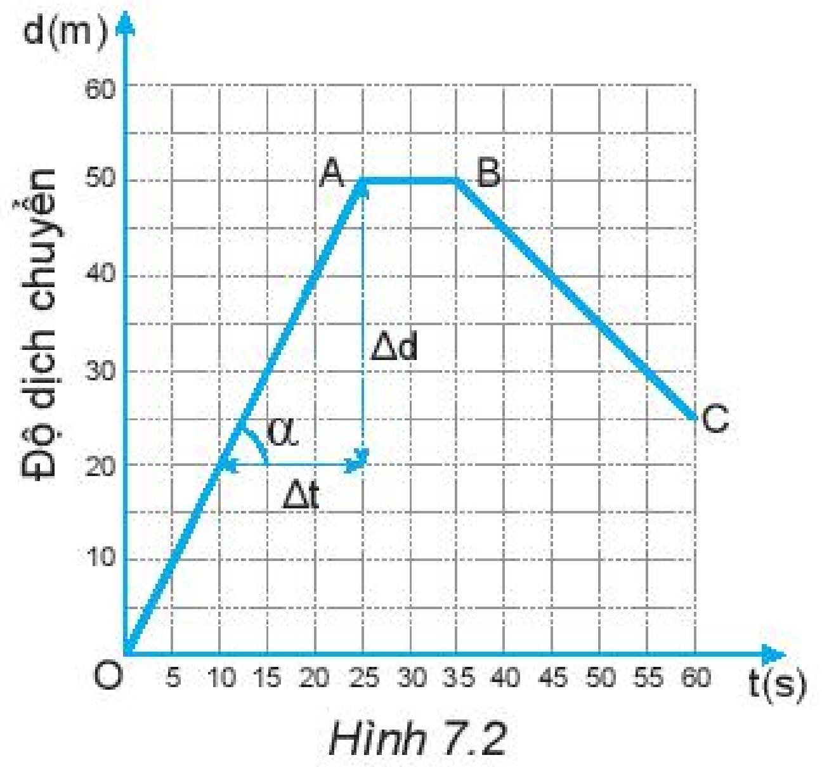
II. ĐỒ THỊ ĐỘ DỊCH CHUYỂN – THỜI GIAN TRONG CHUYỂN ĐỘNG THẲNG
Trong 25 giây đầu mỗi giây người đó bơi được bao nhiêu mét? Tính vận tốc của người đó ra m/s.
1
Từ đồ thị ta thấy, trong 25s đầu, người đó chuyển động thẳng từ O – A và không đổi chiều, độ dịch chuyển trong 25s đầu là 50m.
Suy ra: Mỗi giây người đó bơi được:
$$\frac{50}{25}=2m$$
Vận tốc của người đó là:
$$v=\frac{d}{t}=\frac{50}{25}=2m/s$$

Slide 26
II. ĐỒ THỊ ĐỘ DỊCH CHUYỂN – THỜI GIAN TRONG CHUYỂN ĐỘNG THẲNG
Từ giây nào đến giây nào người đó không bơi?
2
Từ A → B: người đó không bơi
⇒ Người đó không bơi từ giây 25 đến giây 35.
Từ giây 35 đến giây 60 người đó bơi theo chiều nào?
3
Từ giây 35 đến giây 60 người đó bơi ngược chiều dương.

Slide 27
II. ĐỒ THỊ ĐỘ DỊCH CHUYỂN – THỜI GIAN TRONG CHUYỂN ĐỘNG THẲNG
Trong 20 giây cuối cùng, mỗi giây người đó bơi được bao nhiêu mét? Tính vận tốc của người đó ra m/s.
4
Từ đồ thị ta thấy:
- Giây thứ 40 có d₁ = 45 m
- Giây thứ 60 có d₂ = 25 m
Trong 20 s cuối, mỗi giây người đó bơi được
$$\frac{\left|25−45\right|}{20}=1m$$
- Vận tốc của người đó là:
$$v=\frac{∆d}{∆t}=\frac{d_{2}−d_{1}}{∆t}=\frac{25−45}{20}=−1m/s$$

Slide 28
II. ĐỒ THỊ ĐỘ DỊCH CHUYỂN – THỜI GIAN TRONG CHUYỂN ĐỘNG THẲNG
Xác định độ dịch chuyển và vận tốc của người đó khi bơi từ B đến C.
5
Xác định độ dịch chuyển và vận tốc của người đó khi bơi từ B đến C.
- Tại B: d₁ = 50m; t₁ = 35s
- Tại C: d₂ = 25m; t₂ = 60s
Từ B → C, độ dịch chuyển là:
Δd = d₂ − d₁ = 25 – 50 = −25m
Vận tốc của người đó khi bơi từ B → C là:
$$v=\frac{∆d}{∆t}=\frac{d_{2}−d_{1}}{∆t}=\frac{−25}{60−35}=−1m/s$$

Slide 29
II. ĐỒ THỊ ĐỘ DỊCH CHUYỂN – THỜI GIAN TRONG CHUYỂN ĐỘNG THẲNG
Xác định độ dịch chuyển và vận tốc của người đó trong cả quá trình bơi.
6
Độ dịch chuyển của người đó trong cả quá trình bơi là: Δd = 25m
Vận tốc của người đó trong cả quá trình bơi là:
$$v=\frac{∆d}{∆t}=\frac{d_{2}−d_{1}}{∆t}=\frac{25}{60}=0,147\frac{m}{s}$$

Slide 30
II. ĐỒ THỊ ĐỘ DỊCH CHUYỂN – THỜI GIAN TRONG CHUYỂN ĐỘNG THẲNG
Hãy xác định vận tốc và tốc độ của người bơi từ giây 45 đến giây 60 bằng đồ thị ở Hình 7.2.
7
Từ giây 45 đến giây 60, ta có:
t = 60 - 45 = 15 (s)
Người đó không đổi chiều chuyển động từ giây 45 đến 60 nên ta có:
s = d = 40 - 25 = 15 (m).
Vận tốc (tốc độ) của người bơi là:
$$v=\frac{d}{t}=\frac{15}{15}=1m/s$$

Slide 31
II. ĐỒ THỊ ĐỘ DỊCH CHUYỂN – THỜI GIAN TRONG CHUYỂN ĐỘNG THẲNG
Hãy tính hệ số góc (độ dốc) của đường biểu diễn OA ở Hình 7.2? Từ đó so sánh với vận tốc trong khoảng thời gian này.
8
Hệ số góc (độ dốc) của đường biểu diễn OA:
$$Độ dốc=\frac{∆d}{∆t}=\frac{d_{2}−d_{1}}{∆t}$$
$$=\frac{50−20}{25−10}=2$$
Ta thấy: Độ dốc = v

Slide 32
KẾT LUẬN
III. VẬN TỐC VÀ ĐỒ THỊ ĐỘ DỊCH CHUYỂN – THỜI GIAN TRONG CHUYỂN ĐỘNG THẲNG
Độ dốc của đồ thị
độ dịch chuyển – thời gian
trong chuyển động thẳng
cho biết
vận tốc chuyển động của vật.

Slide 33
KẾT LUẬN
d
Chuyển động thẳng là chuyển động có quỹ đạo là đường thẳng.
O
t
V > 0
Tốc độ chỉ bằng độ lớn của vận tốc và quãng đường bằng độ lớn của độ dịch chuyển khi vật chuyển động thẳng không đổi chiều.
d
V < 0
Đồ thị d – t trong chuyển động thẳng đều có dạng đường thẳng.
O
t
Độ dốc của đồ thị độ dịch chuyển – thời gian trong chuyển động thẳng cho biết vận tốc chuyển động của vật.

Slide 34
Luyện tập
Nhiệm vụ:
Vận dụng kiến thức đã học, hoàn thành các bài tập sau

Slide 35
Độ dịch chuyển (m) | 1 | 3 | 5 | 7 | 7 | 7
Thời gian (s) | 0 | 1 | 2 | 3 | 4 | 5
Câu 1.
a. Vẽ đồ thị độ dịch chuyển – thời gian của chuyển động.
b. Mô tả chuyển động của xe.
c. Tính vận tốc của xe trong 3 s đầu.
d
7
a. Vẽ đồ thị độ dịch chuyển – thời gian:
b. Mô tả chuyển động của xe:
- Từ 0 – 3 giây: xe chuyển động thẳng.
- Từ giây thứ 3 đến giây thứ 5: xe đứng yên (dừng lại).
c. Độ dịch chuyển của xe trong 3 giây đầu là:
d = 7 – 1 = 6m
Vận tốc của xe trong 3 giây đầu là:
$$v=\frac{∆d}{∆t}=\frac{6}{3}=2\frac{m}{s}$$
1
O
1
t

Slide 36
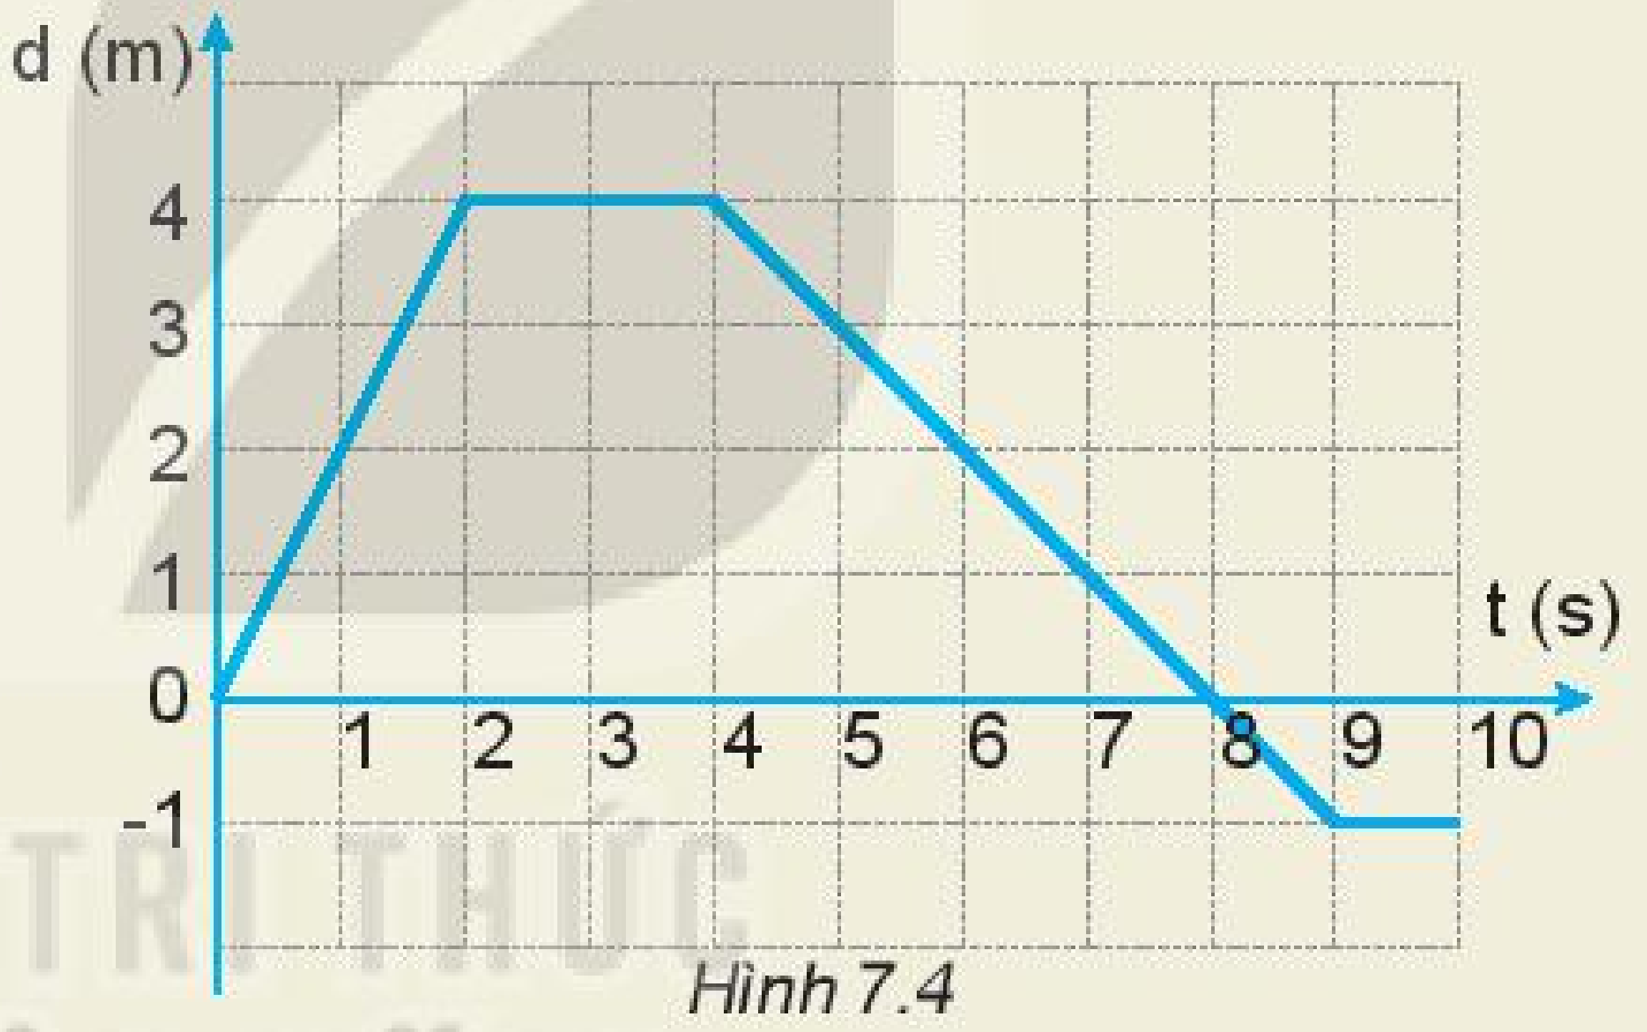
Câu 2.
a. Mô tả chuyển động của xe.
b. Xác định vị trí của xe so với điểm xuất phát của xe ở giây thứ 2, giây thứ 4, giây thứ 8 và giây thứ 10.
c. Xác định tốc độ và vận tốc của xe trong 2 giây đầu, từ giây 2 đến giây 4 và từ giây 4 đến giây 8.
d. Xác định quãng đường đi được và độ dịch chuyển của xe sau 10 giây chuyển động. Tại sao giá trị của chúng không giống nhau?
a. Mô tả chuyển động của xe:
- Trong 2 giây đầu: xe chuyển động thẳng
- Từ giây thứ 2 đến giây thứ 4: xe đứng yên
- Từ giây thứ 4 đến giây thứ 10: xe chuyển động thẳng theo chiều ngược lại.
- Từ giây thứ 9 đến giây thứ 10: xe dừng lại.

Slide 37
Câu 2.
a. Mô tả chuyển động của xe.
b. Xác định vị trí của xe so với điểm xuất phát của xe ở giây thứ 2, giây thứ 4, giây thứ 8 và giây thứ 10.
c. Xác định tốc độ và vận tốc của xe trong 2 giây đầu, từ giây 2 đến giây 4 và từ giây 4 đến giây 8.
d. Xác định quãng đường đi được và độ dịch chuyển của xe sau 10 giây chuyển động. Tại sao giá trị của chúng không giống nhau?
b. - Ở giây thứ 2: xe ở vị trí cách điểm xuất phát 4 m.
- Ở giây thứ 4: xe ở vị trí cách điểm xuất phát 4 m
- Ở giây thứ 8: xe trở về vị trí xuất phát
- Ở giây thứ 10: xe ở vị trí cách điểm xuất phát 1 m theo chiều âm

Slide 38
Câu 2.
a. Mô tả chuyển động của xe.
b. Xác định vị trí của xe so với điểm xuất phát của xe ở giây thứ 2, giây thứ 4, giây thứ 8 và giây thứ 10.
c. Xác định tốc độ và vận tốc của xe trong 2 giây đầu, từ giây 2 đến giây 4 và từ giây 4 đến giây 8.
d. Xác định quãng đường đi được và độ dịch chuyển của xe sau 10 giây chuyển động. Tại sao giá trị của chúng không giống nhau?
c. Xác định tốc độ và vận tốc của xe:
- Trong 2 giây đầu, xe chuyển động thẳng, không đổi chiều nên tốc độ bằng vận tốc:
$$v=v=\frac{d}{t}=\frac{4}{2}=2m/s$$
- Từ giây 2 đến giây 4: xe đứng yên nên vận tốc và tốc độ của xe đều bằng 0.
- Từ giây 4 đến giây 8:
+ Tốc độ: $v=\frac{s}{t}=\frac{4}{4}=1m/s$ + Vận tốc: v =$\frac{∆d}{∆t}=\frac{0−4}{8−4}=−1(m/s)$

Slide 39
Câu 2.
a. Mô tả chuyển động của xe.
b. Xác định vị trí của xe so với điểm xuất phát của xe ở giây thứ 2, giây thứ 4, giây thứ 8 và giây thứ 10.
c. Xác định tốc độ và vận tốc của xe trong 2 giây đầu, từ giây 2 đến giây 4 và từ giây 4 đến giây 8.
d. Xác định quãng đường đi được và độ dịch chuyển của xe sau 10 giây chuyển động. Tại sao giá trị của chúng không giống nhau?
d. - Từ đồ thị, ta thấy quãng đường đi được của xe sau 10 giây chuyển động là:
s = 4 + 4 + 1 = 9(m)
- Độ dịch chuyển của xe sau 10 giây là: d = − 1 – 4 + 4 = −1(m)
⇒ Quãng đường và độ dịch chuyển của xe sau 10 giây không giống nhau vì xe chuyển động theo 2 chiều.

Slide 40
Vận dụng
Nhiệm vụ:

Slide 41
Vận dụng
Nhiệm vụ:
Học và làm bài tập trong sách giáo khoa
Vận tốc (m/s) | 0 | 5 | 10 | 15 | 20 | 25
Thời gian (s) | 0 | 1 | 2 | 3 | 4 | 5
Dựa vào bảng này để:
a. Vẽ đồ thị độ vận tốc – thời gian của chuyển động.
b. Mô tả chuyển động của xe (nhanh dần/chậm dần; đều/không đều).
c. So sánh sự biến đổi vận tốc của chuyển động trong các khoảng thời gian: trong 1 giây bất kì, trong 3 giây đầu, trong 5 giây.
Xem trước bài 8: Chuyển động biến đổi.

